Slide 1
攻专项·实验探究
实验八 描绘小电珠的伏安特性曲线
冲关练·两级集训
提能力·考点
细
研

Slide 2
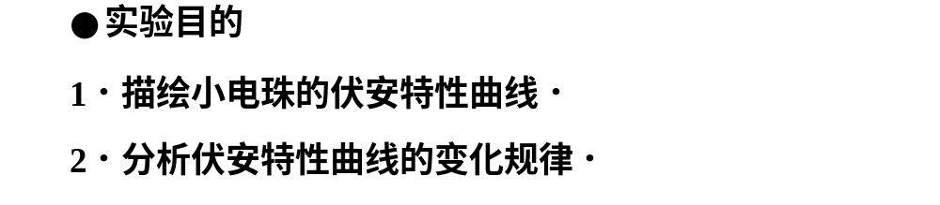

Slide 3
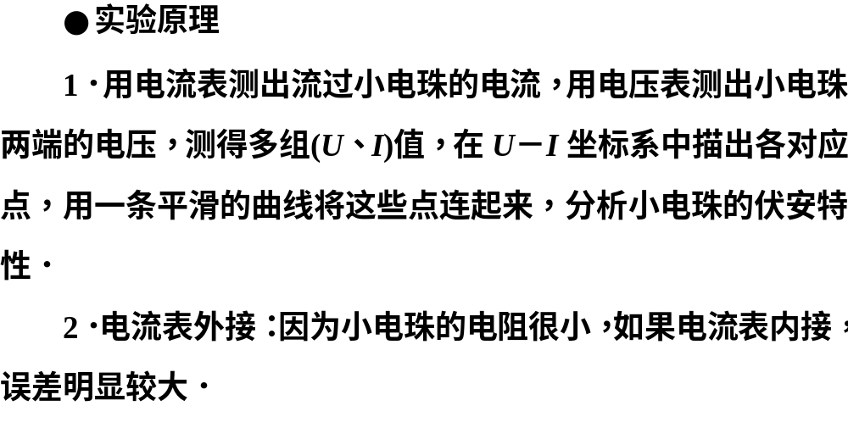

Slide 4
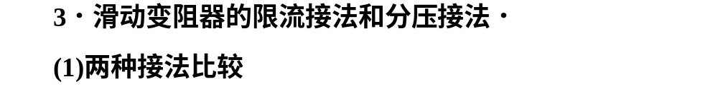
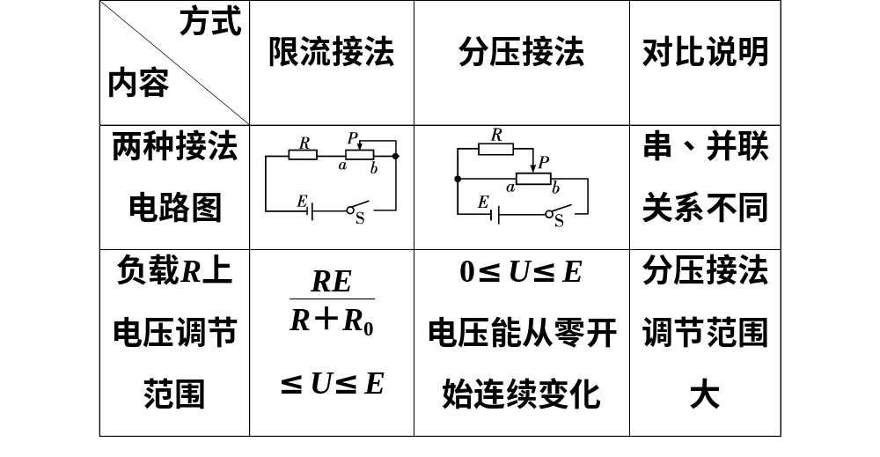

Slide 5
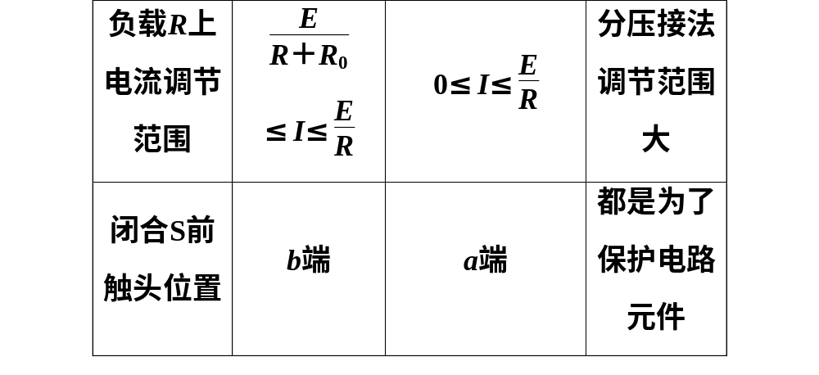

Slide 6
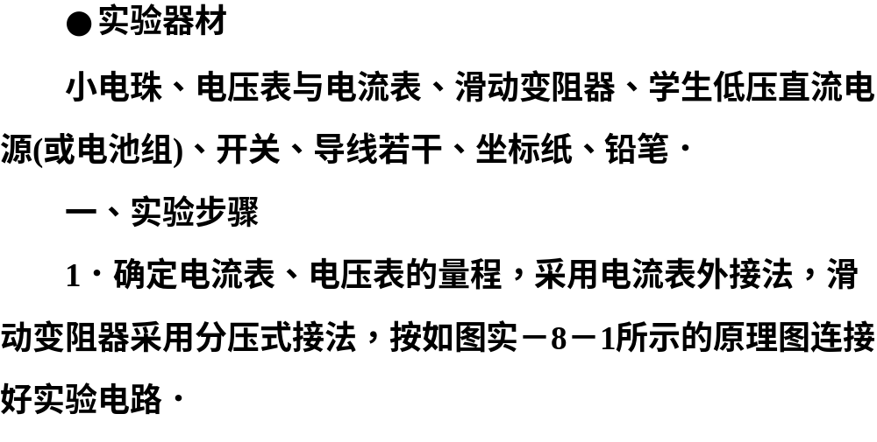
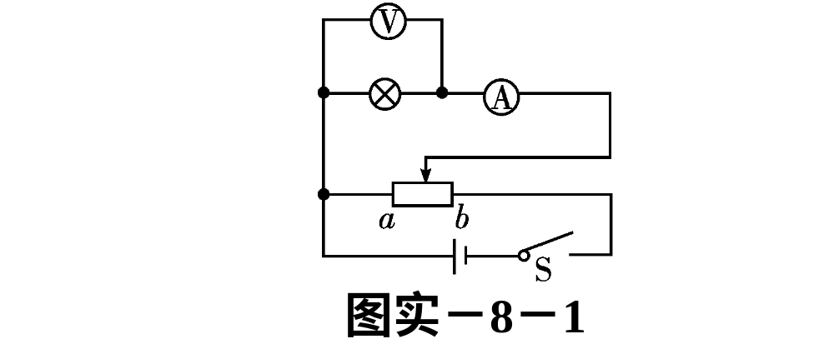

Slide 7
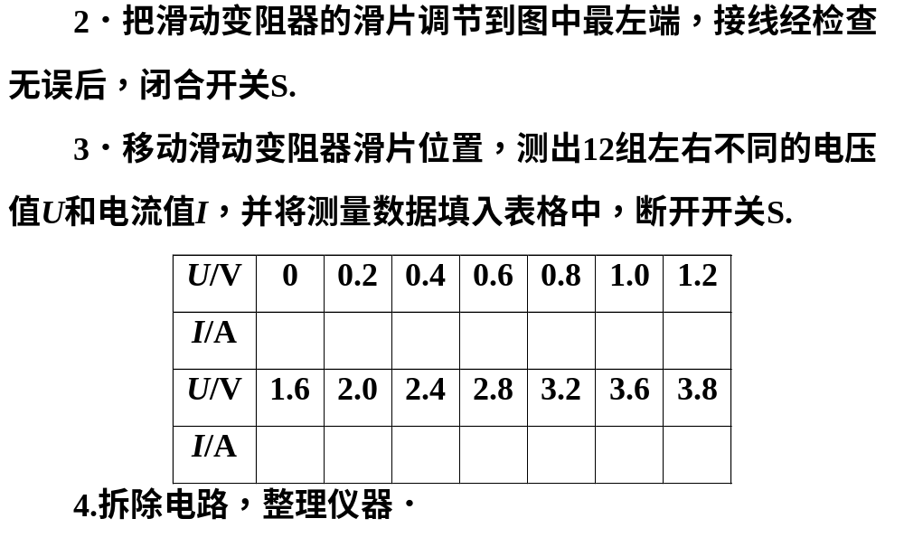

Slide 8
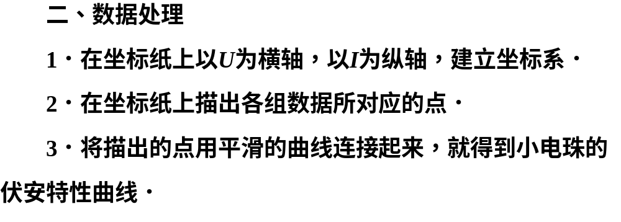

Slide 9
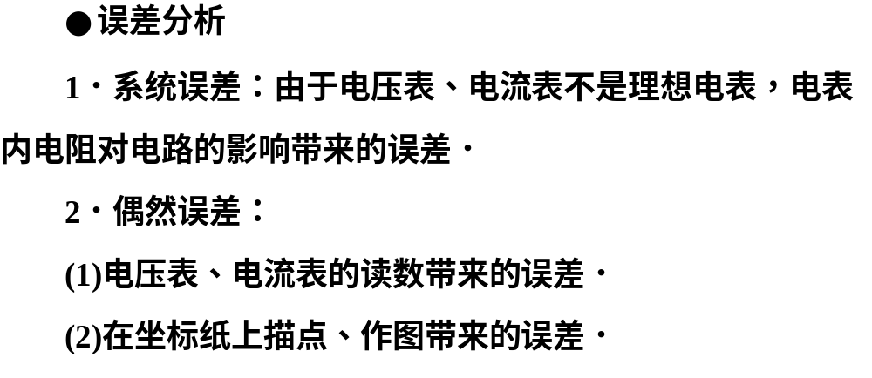

Slide 10
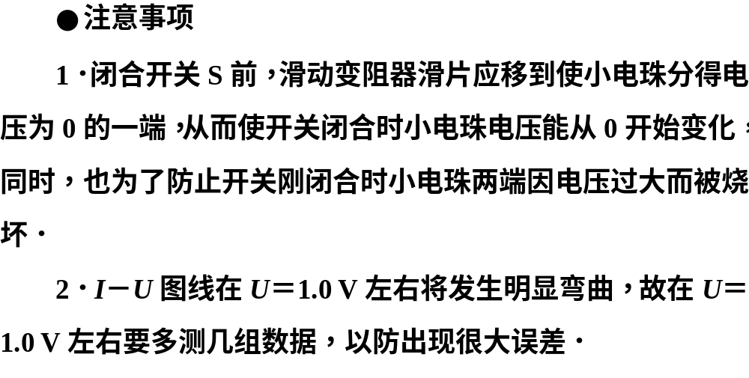

Slide 11
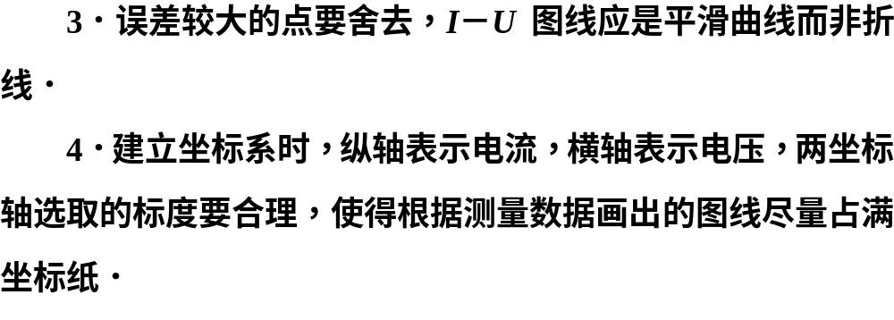

Slide 12
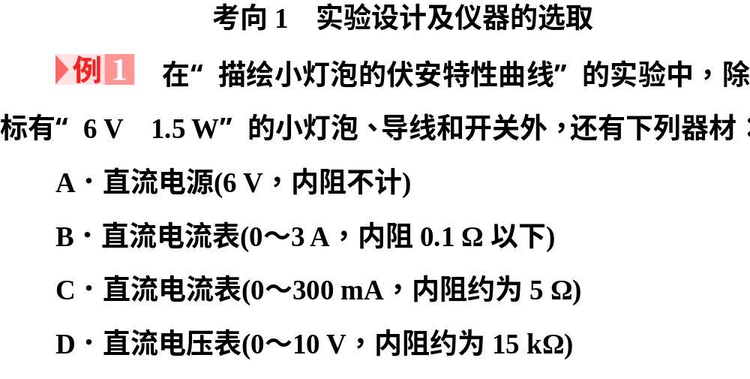

Slide 13
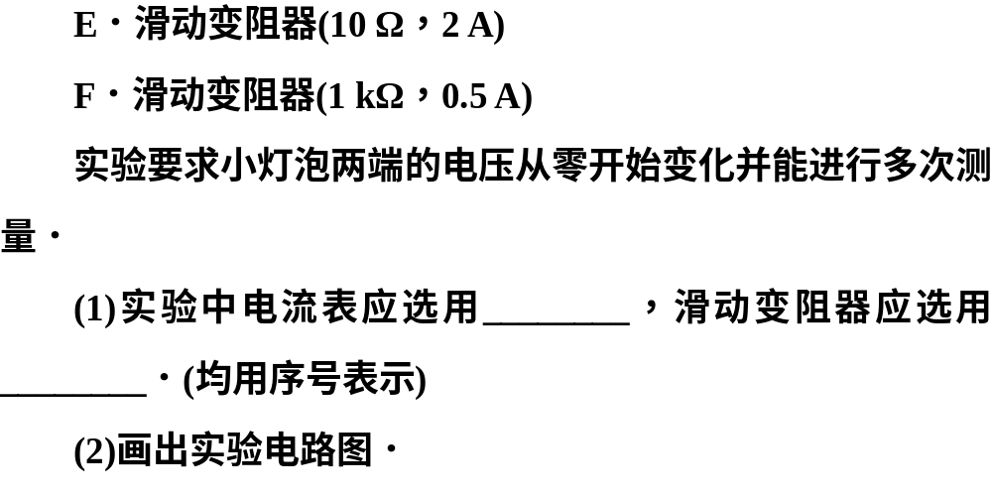

Slide 14
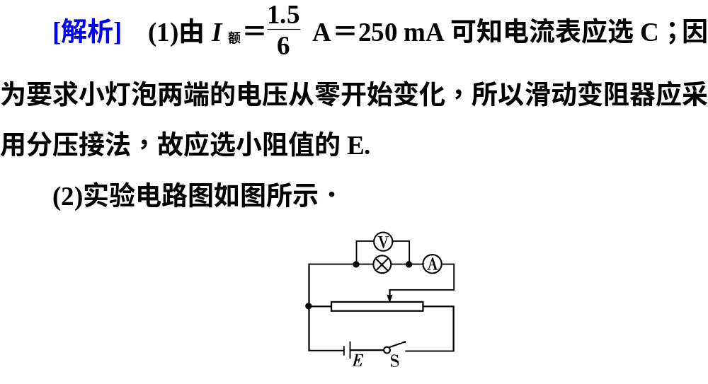

Slide 15
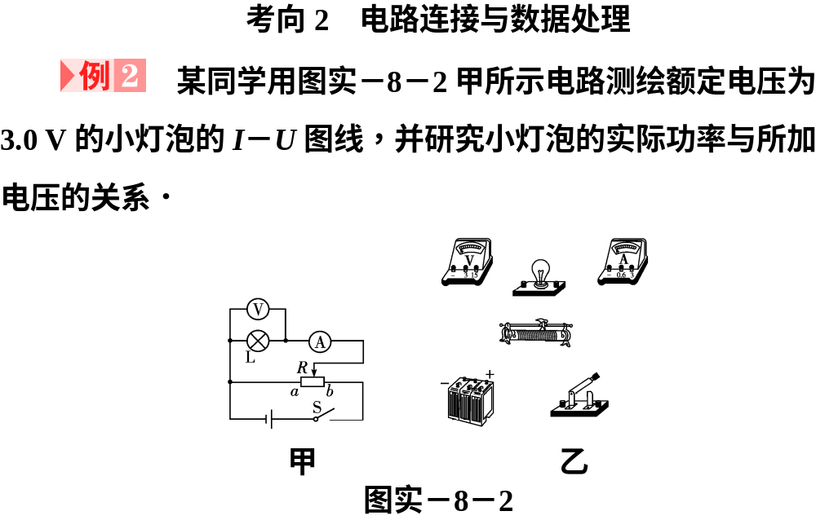

Slide 16
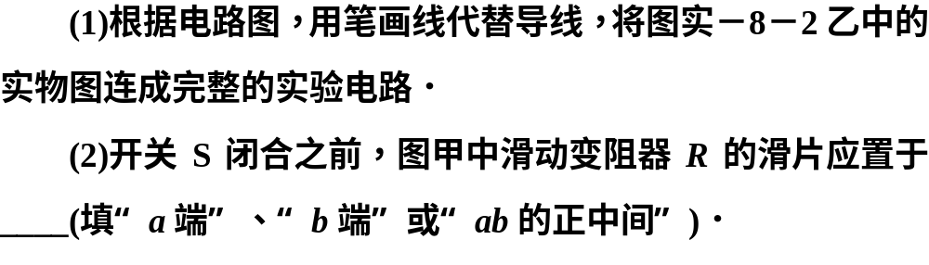

Slide 17
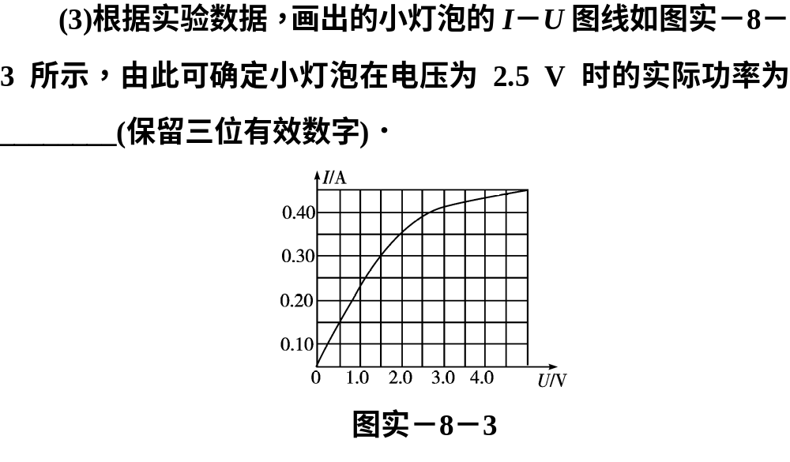

Slide 18
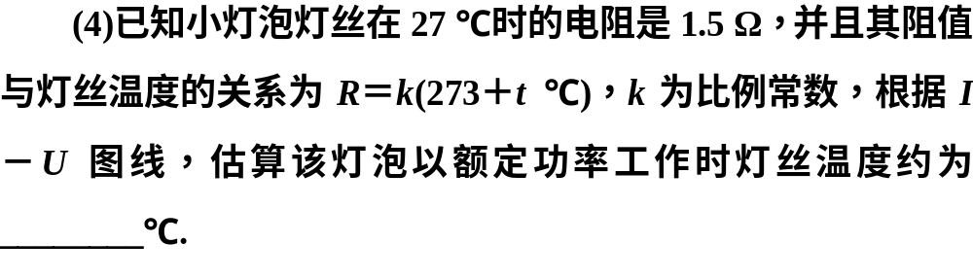

Slide 19
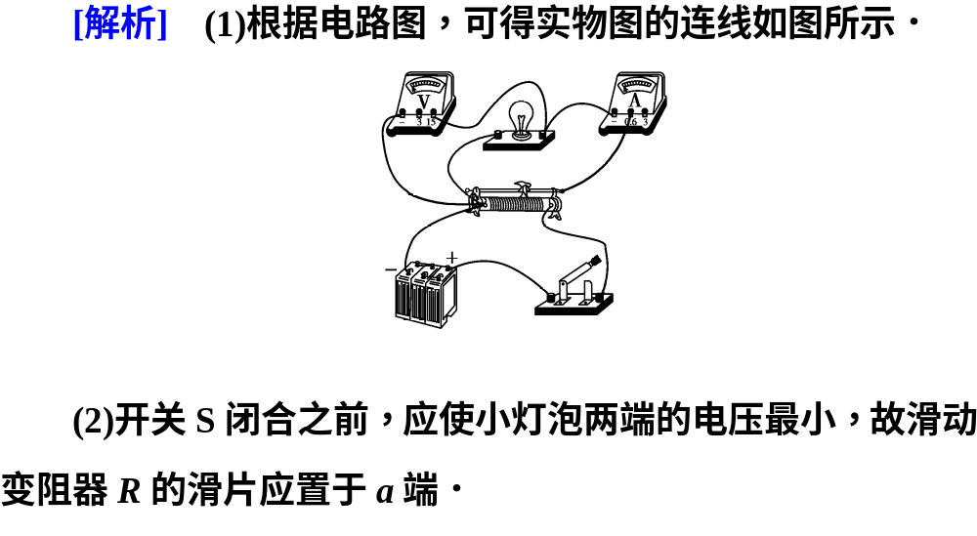

Slide 20
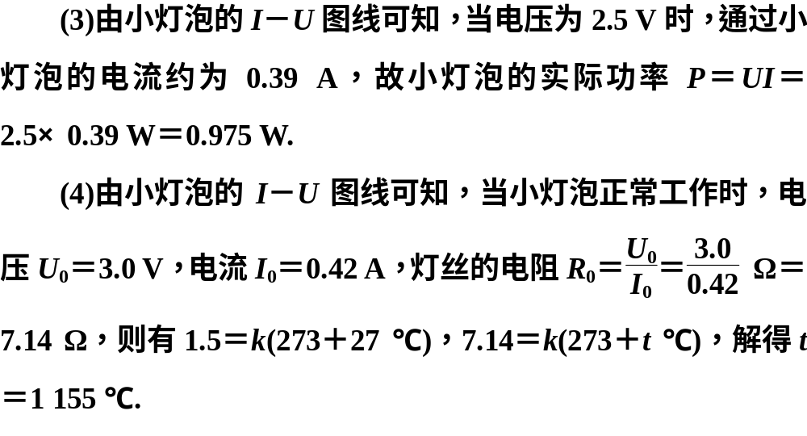
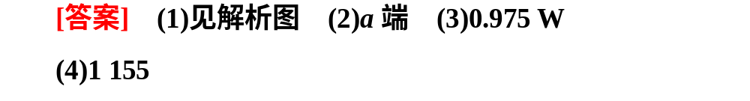

Slide 21
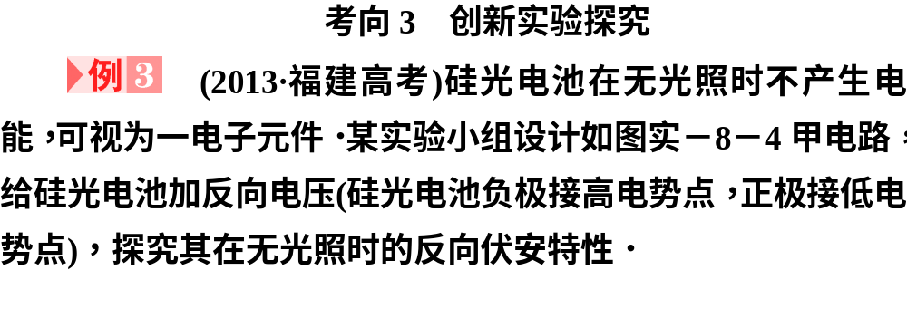
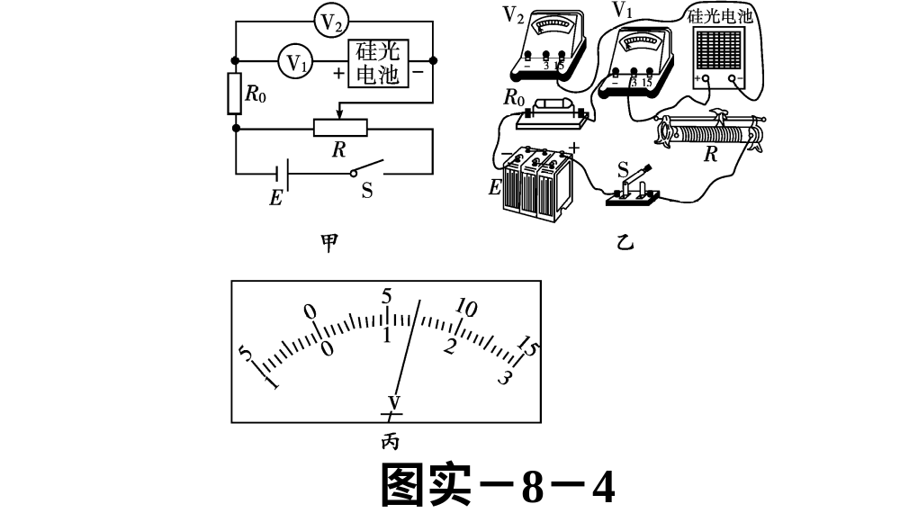

Slide 22
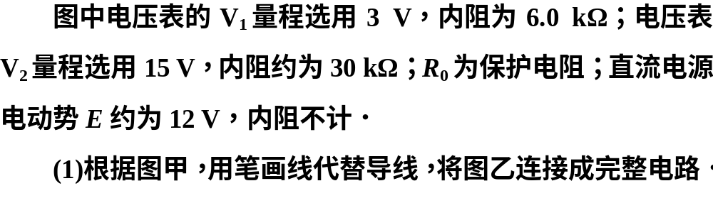
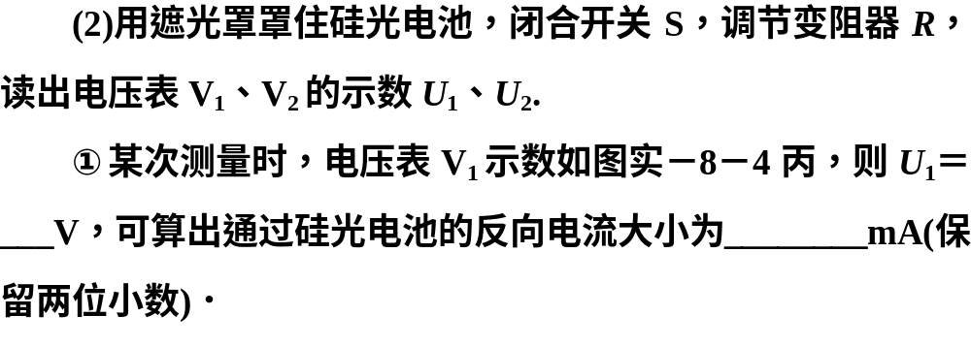

Slide 23
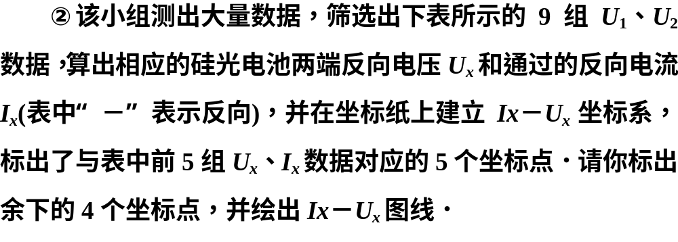
 | 1 | 2 | 3 | 4 | 5 | 6 | 7 | 8 | 9
U₁/V | 0.00 | 0.00 | 0.06 | 0.12 | 0.24 | 0.42 | 0.72 | 1.14 | 1.74
U₂/V | 0.0 | 1.0 | 2.1 | 3.1 | 4.2 | 5.4 | 6.7 | 8.1 | 9.7
U_{x}/V | 0.0 | －1.0 | －2.0 | －3.0 | －4.0 | －5.0 | －6.0 | －7.0 | －8.0
I_{x}/mA | 0.00 | 0.00 | －0.01 | －0.02 | －0.04 | －0.07 | －0.12 | －0.19 | －0.29

Slide 24
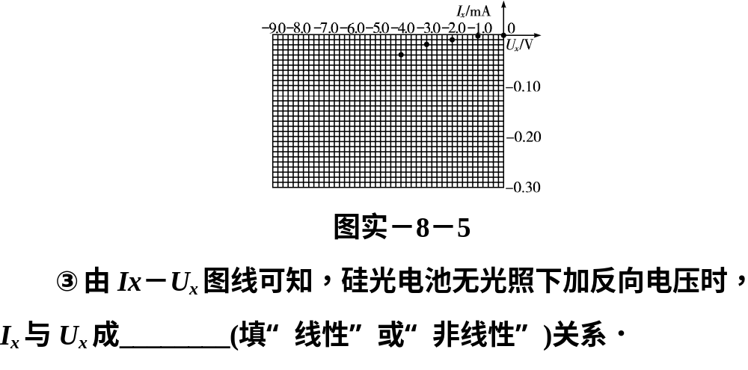

Slide 25
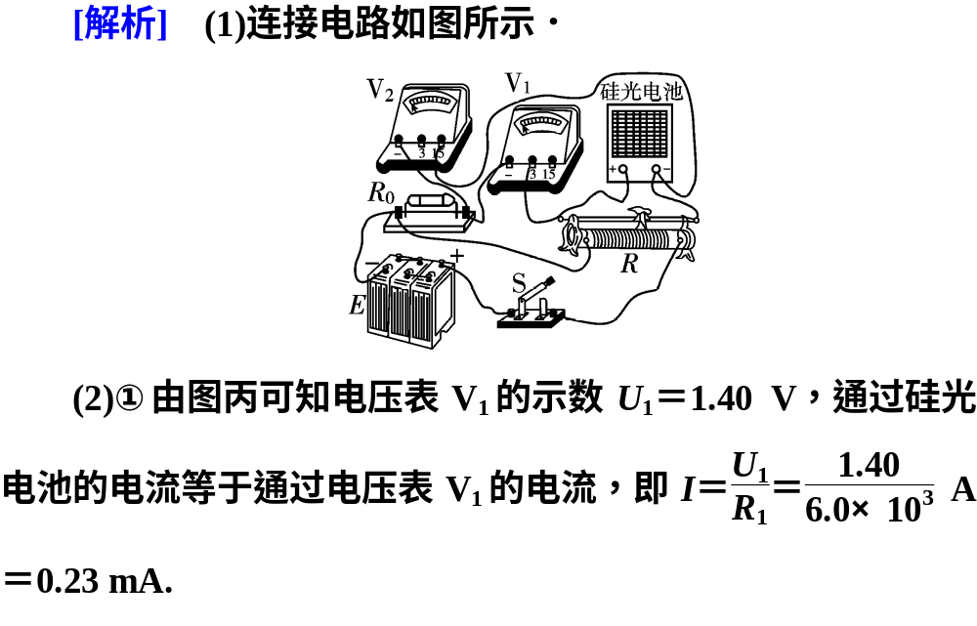

Slide 26
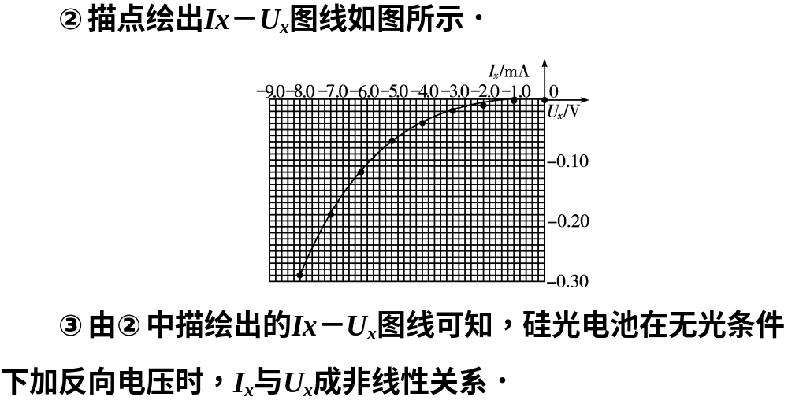
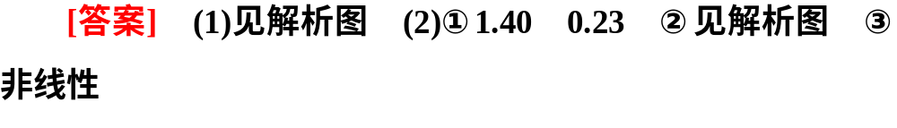

Slide 27
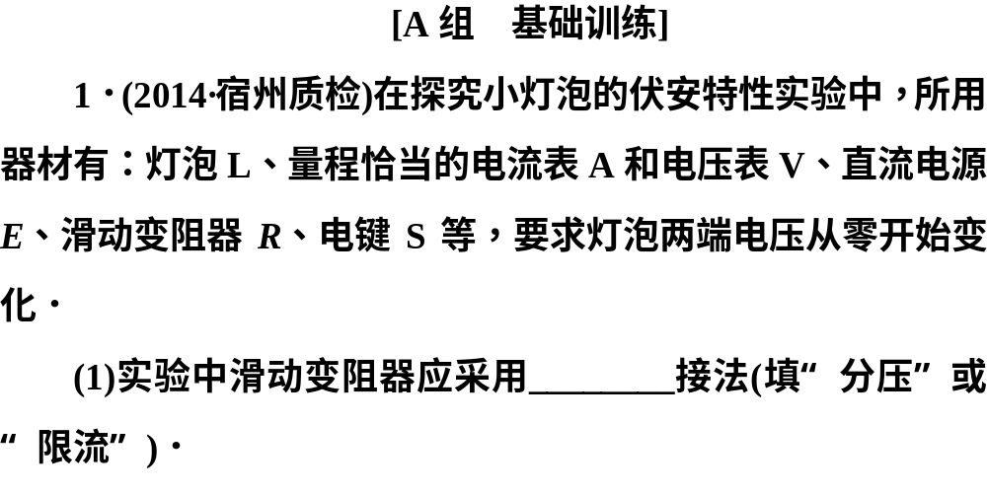

Slide 28
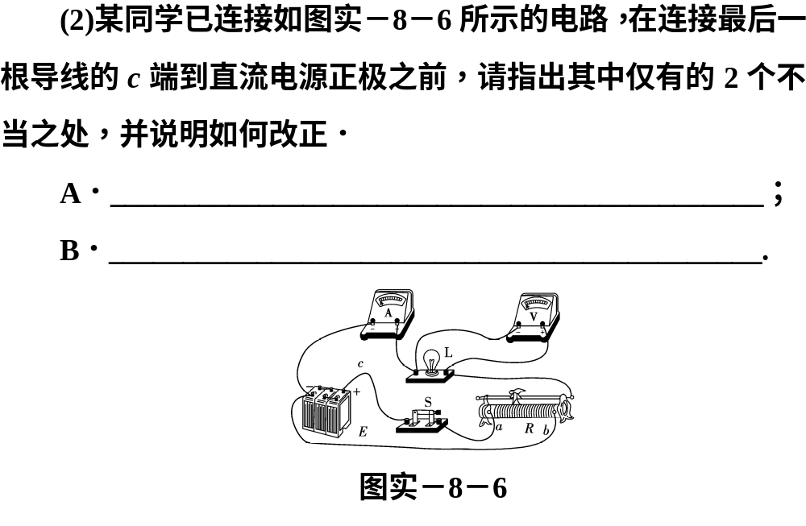

Slide 29
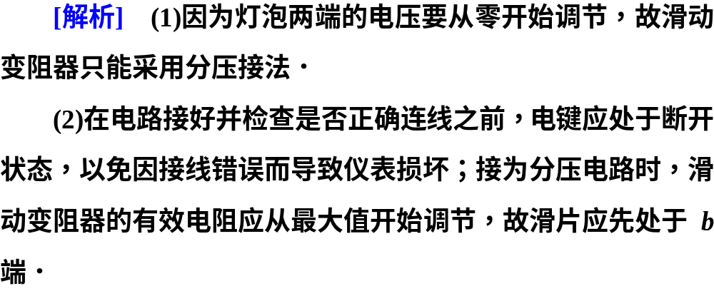


Slide 30
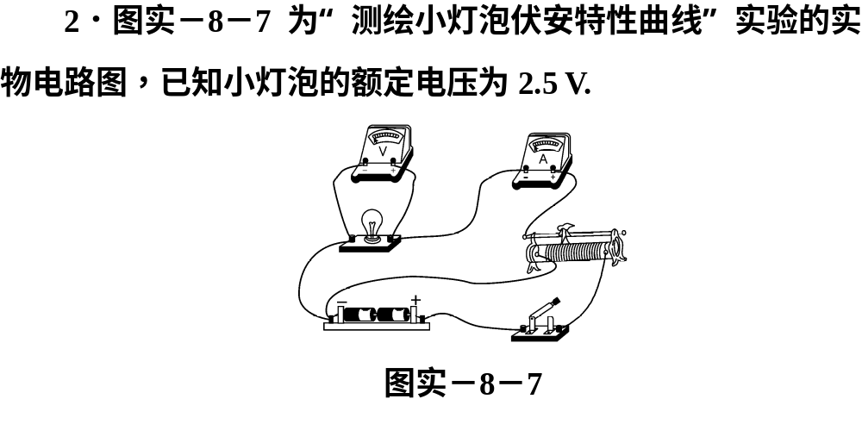

Slide 31
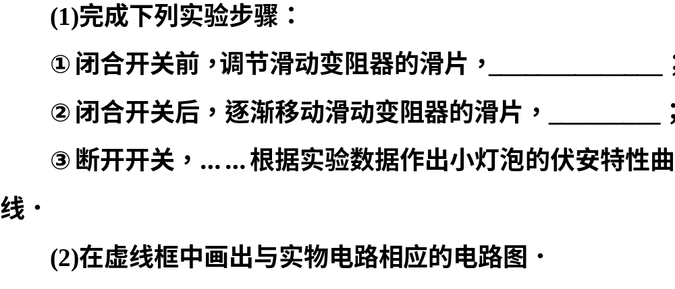

Slide 32
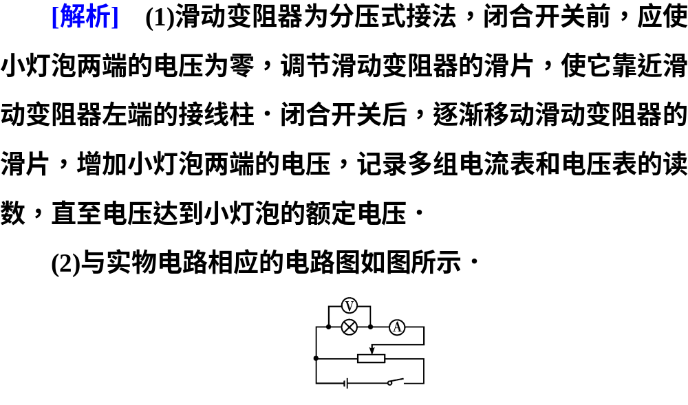

Slide 33
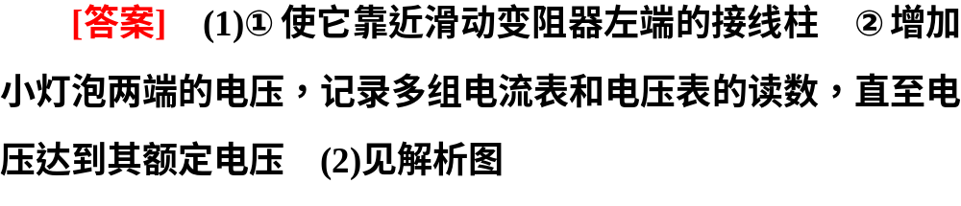

Slide 34
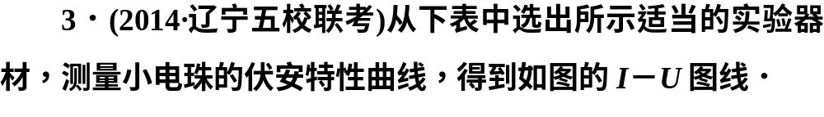
器材(代号) | 规格
电流表(A₁) 电流表(A₂) 电压表(V₁) 电压表(V₂) 滑动变阻器(R₀) 电池(E) 开关(S) 导线若干 | 量程0～0.6 A，内阻1 Ω 量程0～3 A，内阻1 Ω 量程0～3 V，内阻约2 kΩ 量程0～15 V，内阻约10 kΩ 阻值0～25 Ω 电动势6 V，内阻不计

Slide 35
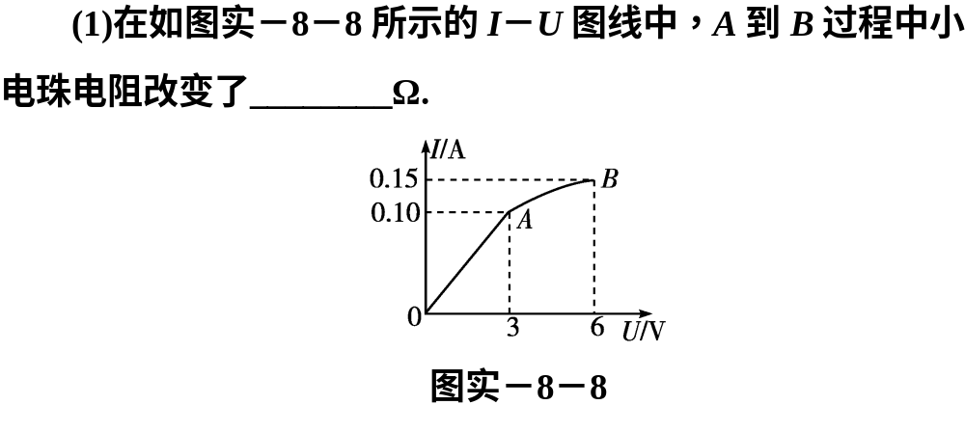

Slide 36
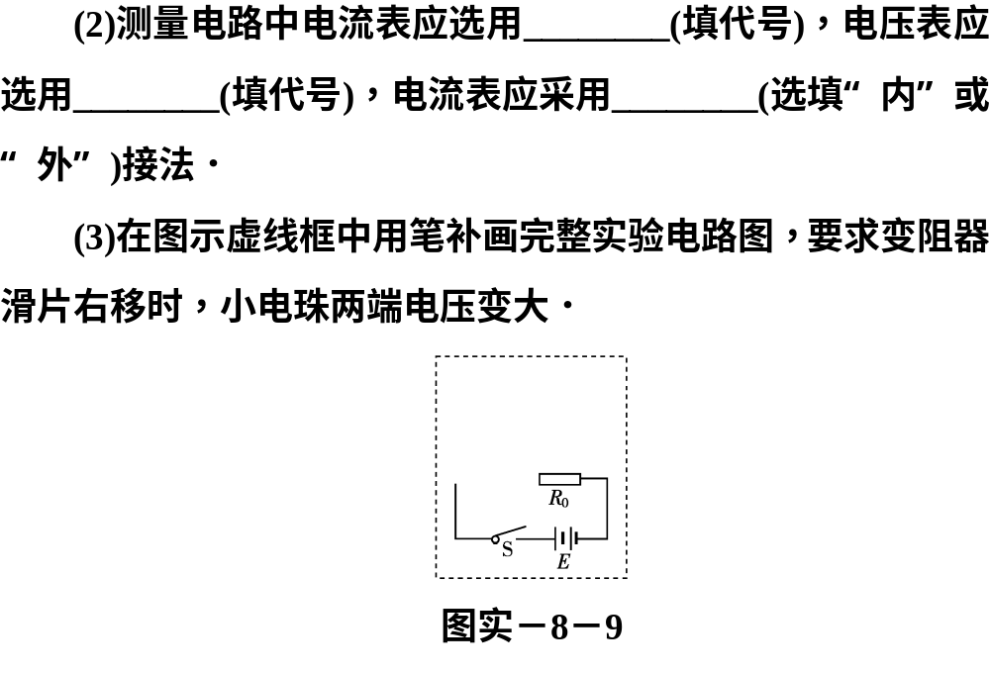

Slide 37
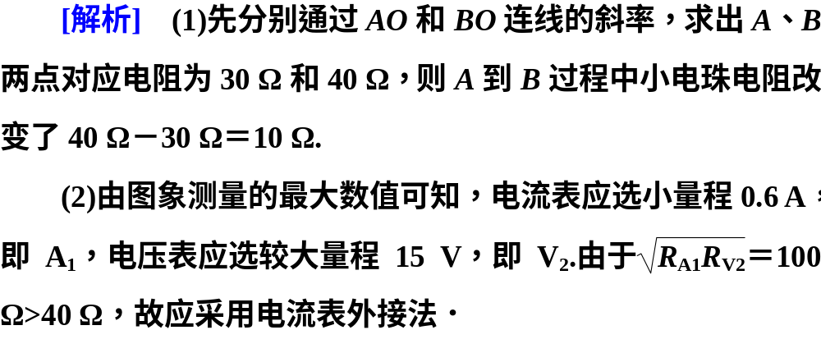

Slide 38
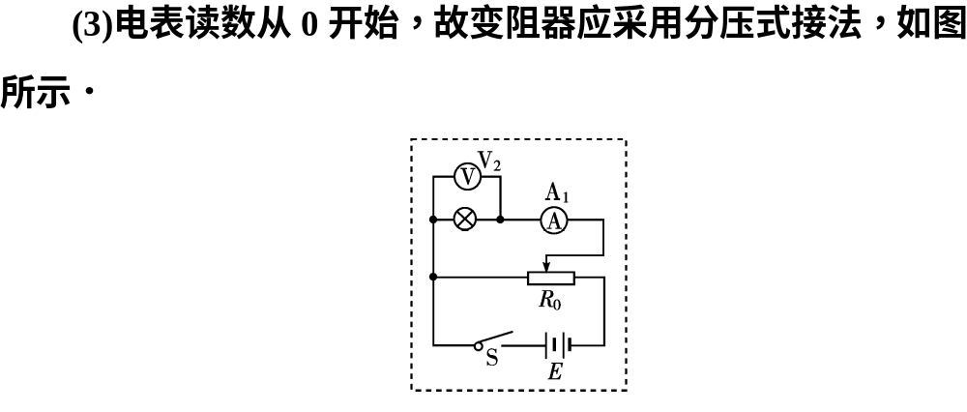

Slide 39
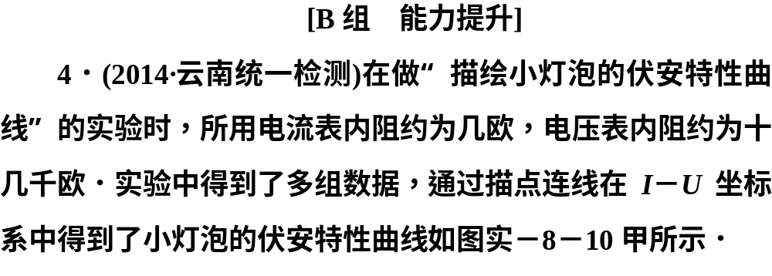
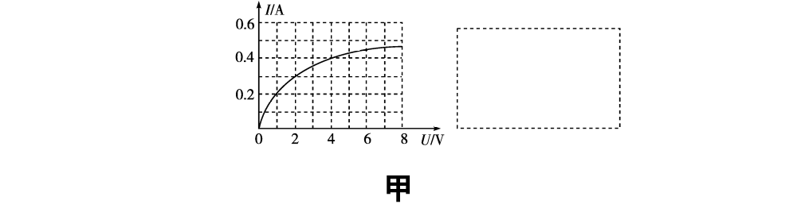
图实－8－10

Slide 40
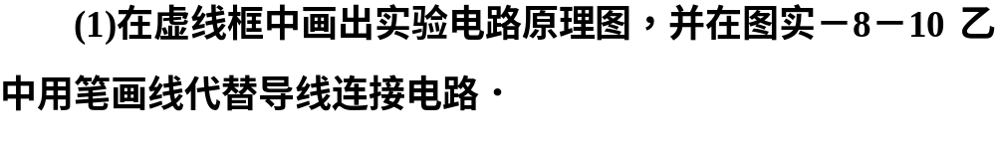
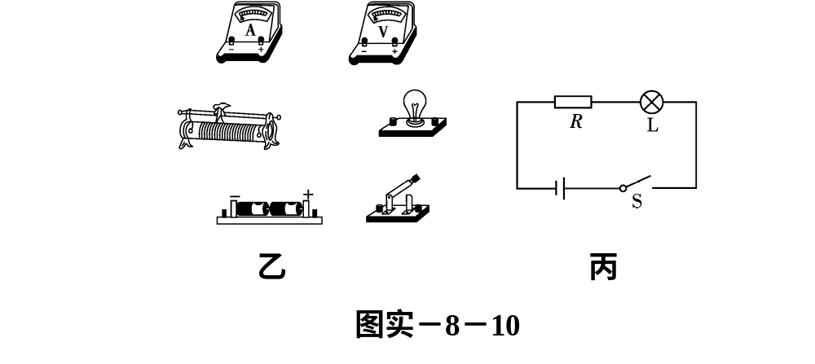

Slide 41
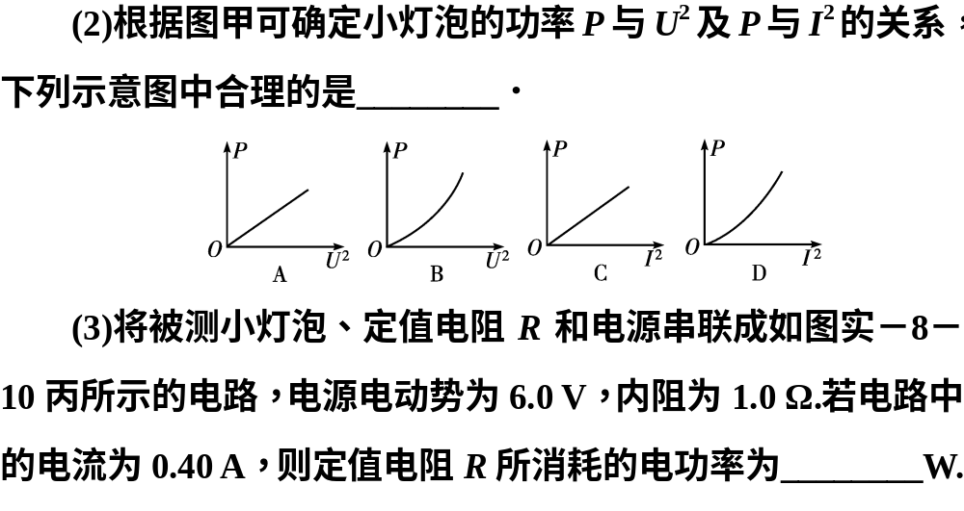

Slide 42
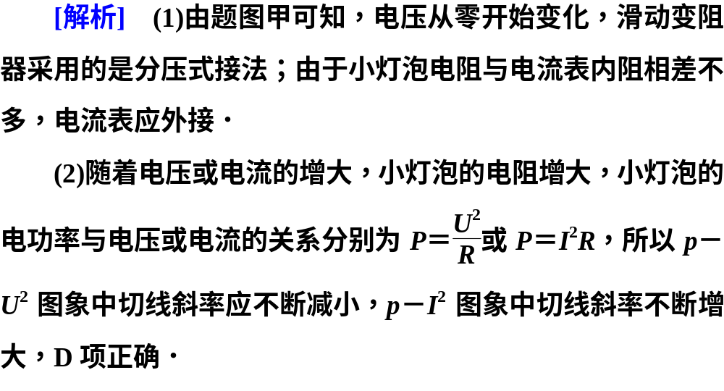

Slide 43
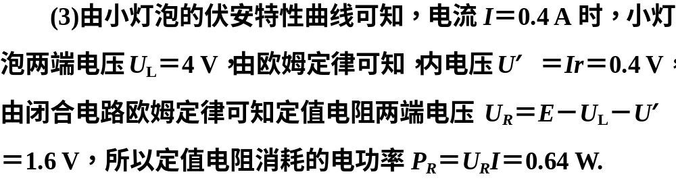


Slide 44



Slide 45

U/V | 0 | 0.40 | 0.80 | 1.20 | 1.60 | 2.00 | 2.40 | 2.80
I/mA | 0 | 0.9 | 2.3 | 4.3 | 6.8 | 12.0 | 19.0 | 30.0

Slide 46


Slide 47


Slide 48


Slide 49



Slide 50



Slide 51



Slide 52


Slide 53


Slide 54



Slide 55


Slide 56



